Slide 1
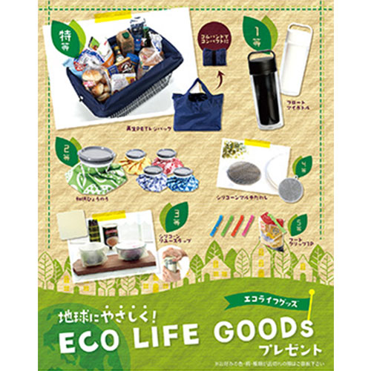
【提案書】
地球にやさしく！エコライフグッズプレゼント100人用
特徴
レジバッグやマイボトル、和柄のひょうのうなどのエコグッズが当たる、100人用の地球にやさしい抽選会セットです。エコイベントやキャンペーン用に人気があり、おすすめです。
納期
納期スペース
仕様
包装：段ボール箱入
お見積
お見積りスペース

